Slide 1
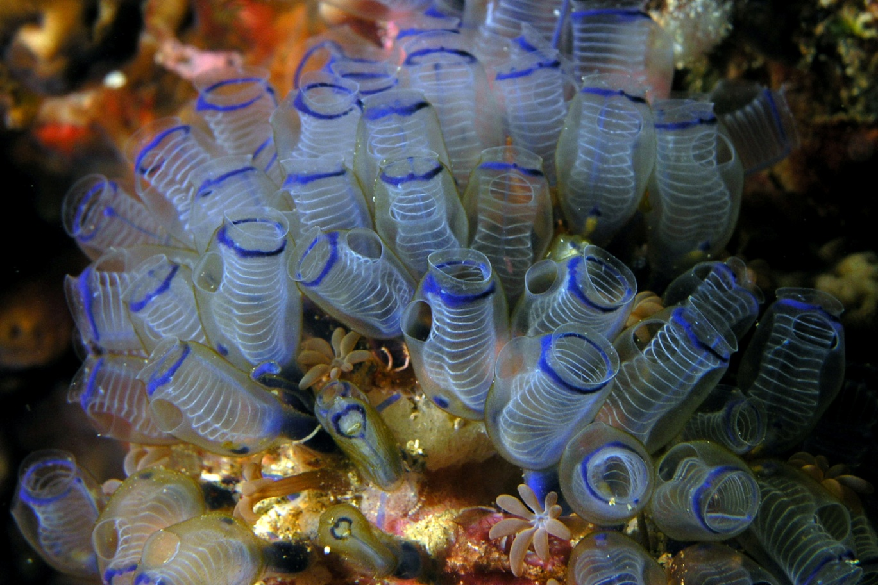
স্বাগতম

Slide 2
শিক্ষক পরিচিতি
মোহাম্মদ শাহাদৎ হোসেন
সহকারী অধ্যাপক, জীববিজ্ঞান
বিশ্বনাথ সরকারি কলেজ
বিশ্বনাথ, সিলেট
মোবাইল : +৮৮০১৭১২-৪৫৫৫০০
e-mail : shahadot.syl@gmail.com

Slide 3
পাঠ পরিচিতি
শ্রেণি : একাদশ
বিষয় : জীববিজ্ঞান দ্বিতীয় পত্র
অধ্যায় : প্রথম (প্রাণীর বিভিন্নতা ও শ্রেণিবিন্যাস)
তারিখ : ১ জুন ২০২১
সময় : 60 মিনিট

Slide 4
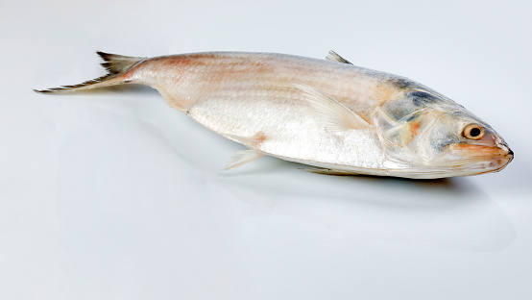
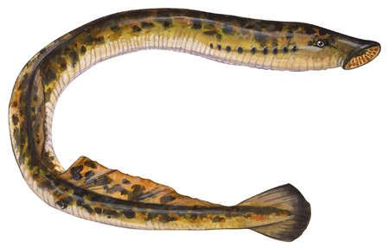
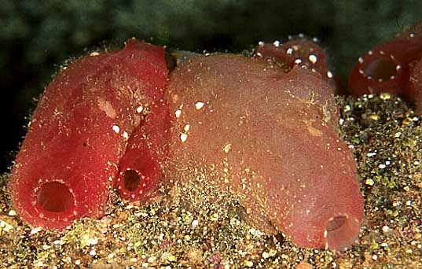
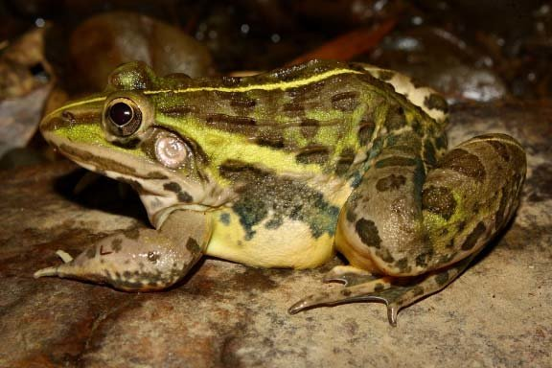
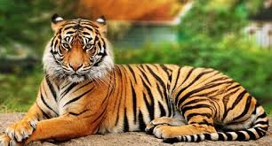
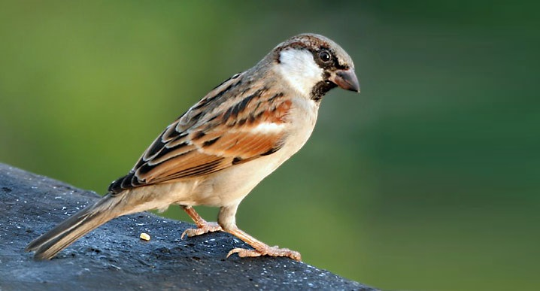
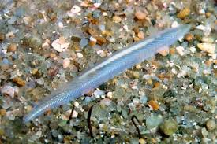
এসো ছবিগুলো দেখি
কর্ডেট
প্রাণীগুলো কর্ডেট না নন-কর্ডেট?

Slide 5
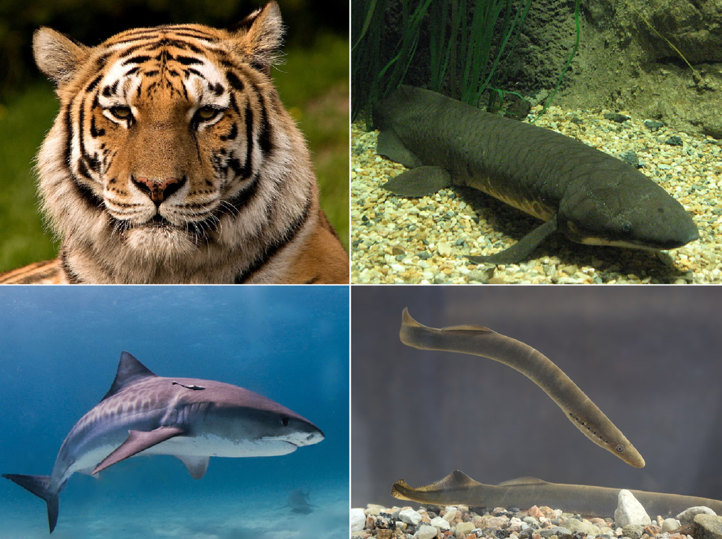
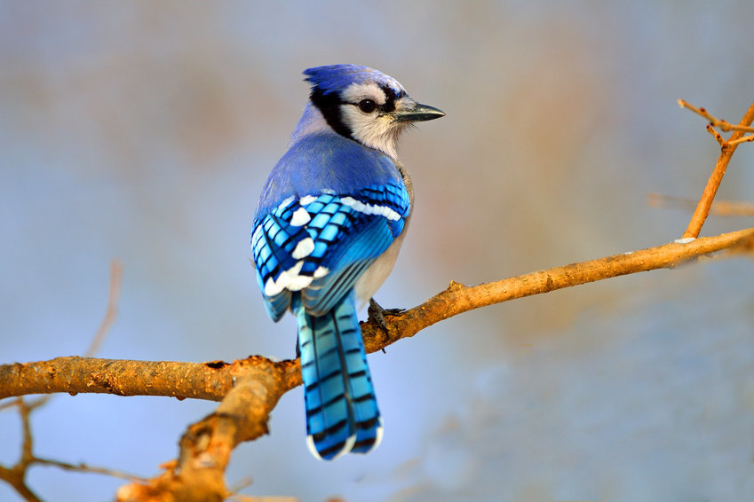
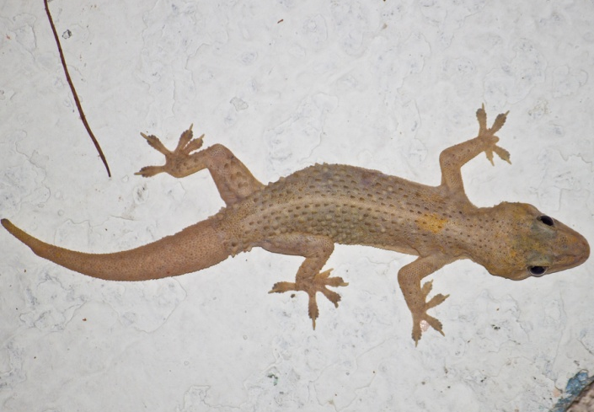
আজকের পাঠ
পর্ব : Chordata

Slide 6
এই পাঠ শেষে শিক্ষার্থীরা...
১.
Chordata পর্বের বৈশিষ্ট্য বলতে পারবে;
শিখনফল
২.
Chordata পর্বকে শ্রেণি পর্যন্ত শ্রেণিবিন্যাস করতে পারবে;
৩.
Vertebrata-এর শ্রেণিগুলোর বৈশিষ্ট্য বর্ণনা করতে পারবে।

Slide 7
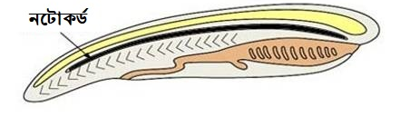
পর্ব : Chordata (ল্যাটিন Chorda রজ্জু ata বহন করা)
যাদের জীবনের কোনো না কোনো পর্যায়ে পৃষ্ঠ-মধ্যরেখা বরাবর দণ্ডাকার ও স্থিতিস্থাপক নটোকর্ড থাকে, তারা কর্ডাটা।

Slide 8
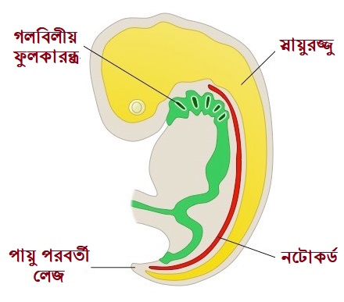
কর্ডাটা পর্বের প্রাণীদের সারাজীবন বা জীবনের যেকোনো দশায় নিম্নের বৈশিষ্ট্যগুলো দেখা যায় :
১. পৃষ্ঠ-মধ্যরেখা বরাবর নিরেট দণ্ডাকৃতির নটোকর্ড; যা উন্নত প্রাণীতে মেরুদণ্ড দ্বারা প্রতিস্থাপিত।
২. নটোকর্ডের উপরে পৃষ্ঠীয় ফাঁপা স্নায়ুরজ্জু; যা মেরুদণ্ডী প্রাণীতে সম্মুখে মস্তিষ্ক এবং পশ্চাতে সুষুম্নাকাণ্ড গঠন করে।
৩. যেকোনো দশায় বা আজীবন গলবিলের দুপাশে কয়েক জোড়া গলবিলীয় ফুলকারন্ধ্র।
৪. পায়ু পরবর্তী লেজ।

Slide 9
পর্ব : Chordata
উপপর্ব-১ : Urochordata
উপপর্ব-২ : Cephalochordata
উপপর্ব-৩ : Vertebrata
শ্রেণি-১ : Ascidiacea
শ্রেণি-২ : Thaliacea
অধিশ্রেণি-১ : Agnatha
অধিশ্রেণি-২ : Gnathostomata
শ্রেণি-৩ : Larvacea
শ্রেণি-১ : Myxini
শ্রেণি-২ : Cephalaspidomorphi
শ্রেণি-১ : Chondrichthyes
শ্রেণি-৭ : Mammalia
শ্রেণি-২ : Actinopterygii
শ্রেণি-৬ : Aves
শ্রেণি-৩ : Sarcopterygii
শ্রেণি-৫ : Reptilia
শ্রেণি-৪ : Amphibia

Slide 10
একক
কাজ
Chordata পর্বের উপপর্ব কয়টি এবং কী কী?
কর্ডাটা পর্বের উপপর্ব তিনটি। এগুলো হলো :
Urochordata, Cephalochordata, Vertebrata.

Slide 11
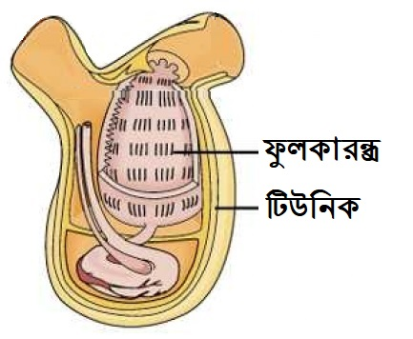
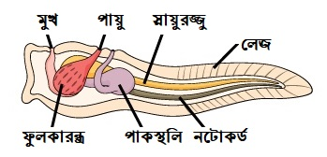
উপপর্ব-১ : Urochordata : টিউনেকেটা
গ্রিক Ura লেজ ও Chorda রজ্জু
মুক্ত সাঁতারু লার্ভা দশায় শুধু লেজ অঞ্চলে নটোকর্ড ও স্নায়ুরজ্জু থাকে।
পরিণত প্রাণী নিশ্চল (নিমজ্জিত বস্তুতে আবদ্ধ), টিউনিক বা টেস্ট আবরণ দ্বারা আবৃত, যাতে নটোকর্ড থাকে না (প্রতীপ রূপান্তর)।
বৃহদাকার থলির ন্যায় গলবিল প্রাচীরে অসংখ্য ফুলকা ছিদ্র থাকে।
লার্ভা Toadpole। সমুদ্রের তলদেশে একক বা কলোনিতে বাস করে।

Slide 12
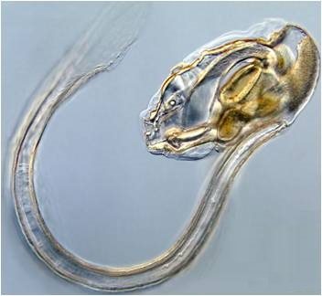
শ্রেণি-১ : Ascidiacea
দেহ নলাকার
আবরণ স্থায়ী, পুরু ও অর্ধস্বচ্ছ
পরিণত প্রাণীতে লেজ থাকে না
শ্রেণি-২ : Thaliacea
দেহ লেবু বা পিপে আকৃতির
আবরণ পাতলা ও স্বচ্ছ
পরিণত প্রাণীতে লেজ থাকে না
শ্রেণি-৩ : Larvacea
দেহ ব্যাঙাচি আকৃতির
আবরণ জিলেটিনের ও স্বচ্ছ
পরিণত প্রাণীতে লেজ থাকে
Ascidia mentula
Salpa maxima
Oikopleura albicans

Slide 13
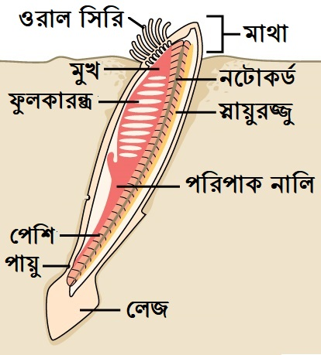
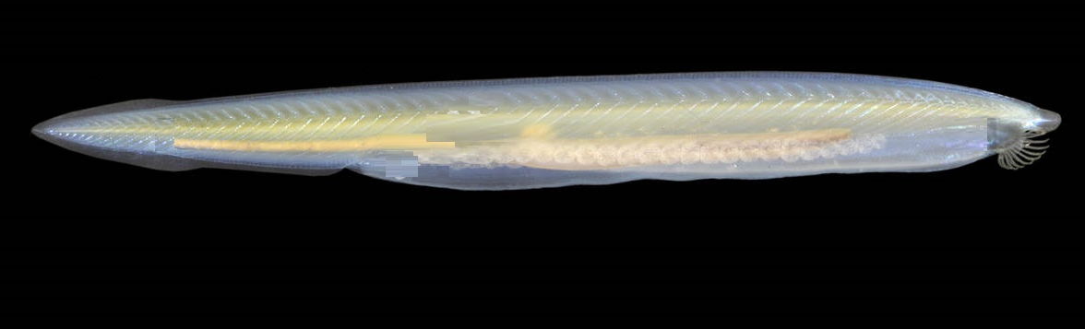
উপপর্ব-২ : Cephalochordata (‍Acraniata)
গ্রিক Kephala মস্তক ও Chorda রজ্জু
সামুদ্রিক এদের দেহের পৃষ্ঠীয় দিক জুড়ে নটোকর্ড ও স্নায়ুরজ্জু থাকে।
দুপাশে দৈর্ঘ্য বরাবর > আকৃতির ৬০ জোড়া মায়োটোম পেশি থাকে।
অঙ্কীয় মুখছিদ্রে ওরাল হুড আবরণে বহু সুতার ন্যায় ওরাল সিরি থাকে।
গলবিলে অসংখ্য ফুলকা ছিদ্র থাকে যা অ্যাট্রিয়াম নামক গহ্বরে উন্মুক্ত।
Branchiostoma

Slide 14
উপপর্ব-৩ : Vertebrata : মেরুদণ্ডী
ল্যাটিন Vertebratus মেরুদণ্ড
ভ্রূণীয় নটোকর্ডটি পূর্ণাঙ্গ প্রাণীতে মেরুদণ্ডে প্রতিস্থাপিত হয়।
ভ্রূণীয় স্নায়ুরজ্জু হতে মস্তিষ্ক ও সুষুম্নাকাণ্ড তৈরি হয়।
গলবিলীয় ফুলকারন্ধ্র উন্নত প্রাণীতে শুধু ভ্রূণাবস্থায় এবং নিম্নশ্রেণির প্রাণীতে সারা জীবনই দেখা যায়।
পার্শ্বীয় জোড় অঙ্গ (পদ বা পাখনা) চলন অঙ্গ।
রক্তসংবহনতন্ত্র বদ্ধ ধরনের এবং হৃৎপিণ্ড ও রক্তনালি সমন্বয়ে গঠিত।
বৃক্ক রেচন ও অভিস্রবণ নিয়ন্ত্রণের প্রধান অঙ্গ।
ক্রেনিয়ামের মধ্যে মস্তিষ্ক সুরক্ষিত থাকে বলে এর অপর নাম Craniata।

Slide 15
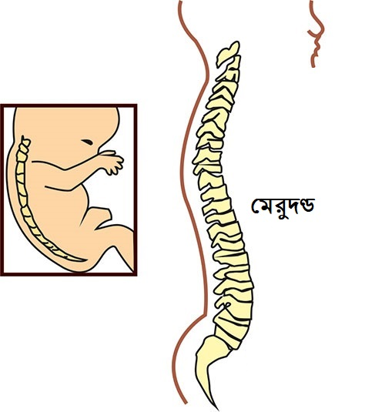
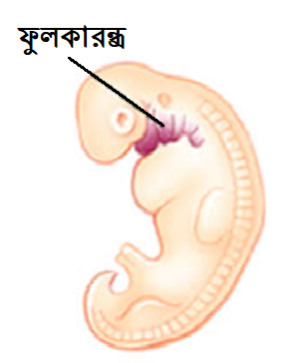
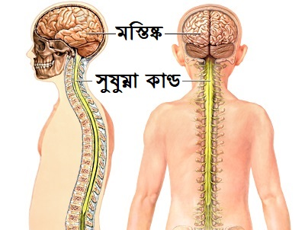

Slide 16
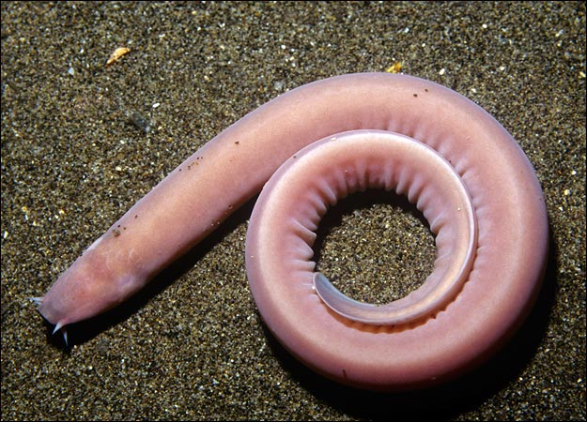
অধিশ্রেণি-১ : Agnatha : গ্রিক a (নেই) ও gnathos (চোয়াল)। এদের প্রকৃত নড়নক্ষম চোয়াল ও জোড় উপাঙ্গ নেই। তরুণাস্থিময় অন্তঃকঙ্কাল। দুটি শ্রেণি :
শ্রেণি-১ : Myxini : হ্যাগ ফিশ
দেহ ইল এর ন্যায়।
চোয়াল, জোড় পাখনা ও আঁইশবিহীন।
মুখ প্রান্তীয়, চার জোড়া কর্ষিকাযুক্ত, মুখচুঙ্গী নাই।
৫-১৫ জোড়া গলবিলীয় ফুলকারন্ধ্র।
Myxine glutinosa
শ্রেণি-২ : Cephalaspidomorphi : ল্যাম্প্রে
দেহ ইল এর ন্যায়।
আঁইশবিহীন হলেও খণ্ডায়িত পৃষ্ঠপাখনাযুক্ত।
মুখ চোষক ও হর্নি দাঁতযুক্ত, মুখচুঙ্গী আছে।
৭ জোড়া গলবিলীয় ফুলকারন্ধ্র।
Petromyzon marinus

Slide 17
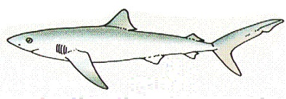
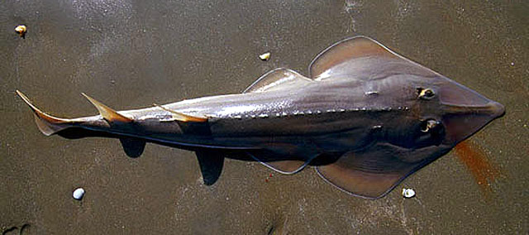
অধিশ্রেণি-2 : Gnathostomata : গ্রিক gnathos (চোয়াল) ও stoma (মুখ)। এদের প্রকৃত নড়নক্ষম চোয়াল ও জোড় উপাঙ্গ আছে। সাতটি শ্রেণি :
শ্রেণি-১ : Chondrichthyes : তরুণাস্থিময় মাছ
[গ্রিক chondros (তরুণাস্থি) ও ichthyes (মাছ)]
তরুণাস্থি নির্মিত অন্তঃকঙ্কাল।
আণুবীক্ষণিক প্ল্যাকয়েড আঁইশ।
মাকু আকৃতির অথবা অঙ্কীয় ও পৃষ্ঠীয়ভাবে চাপা।
মুখছিদ্র অঙ্কীয়।
৫-৭ জোড়া উন্মুক্ত ফুলকারন্ধ্র।
পুচ্ছপাখনা হেটেরোসার্কাল।
Rhinobatus grannulatus

Slide 18
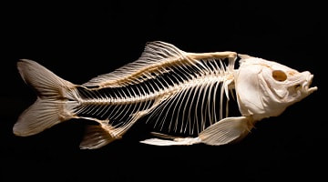
শ্রেণি-২ : Actinopterygii : রশ্মিময় পাখনাবিশিষ্ট মাছ
[গ্রিক aktis (রশ্মি) ও pteryx (পাখনা)] জীবিত মাছের ৯৬%।
কঠিন অস্থি নির্মিত অন্তঃকঙ্কাল।
সাইক্লয়েড বা টিনয়েড আঁইশ। কখনও নগ্নত্বকী।
শ্বসন অঙ্গ ৪ জোড়া ফুলকা।
ফুলকারন্ধ্রগুলো কানকো দ্বারা আবৃত।
মুখছিদ্র প্রান্তীয় বা উপপ্রান্তীয়।
পুচ্ছপাখনা হোমোসার্কাল।
বায়ুথলি বা পটকা শ্বসন ও ভেসে থাকতে সাহায্য করে।
Tennualosa ilisha

Slide 19
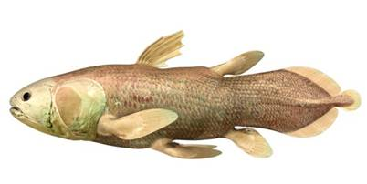
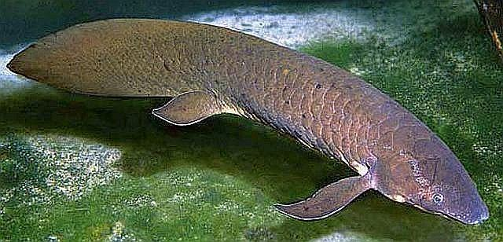
শ্রেণি-3 : Sarcopterygii : ফুসফুস মাছ বা লাংফিশ
[গ্রিক sarkos (মাংস) ও pteryx (পাখনা)]
কঠিন অস্থি নির্মিত অন্তঃকঙ্কাল।
ত্বক ডার্মাল আঁইশবিশিষ্ট যা এপিডার্মিস দ্বারা আবৃত।
গ্যানয়েড আঁইশ এবং পুচ্ছপাখনা ডাইফিসার্কাল।
একটি ফুলকারন্ধ্র যা কানকোয়া দ্বারা আবৃত।
পটকা ফুসফুসের ন্যায় রক্তজালক সমৃদ্ধ যা শ্বসন ও
প্লাবতার কাজ করে।
পাখনাগুলো পিণ্ডাকার বলে এদের lobe fin fish বলে।
Neoceratodus forsteri

Slide 20
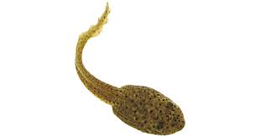
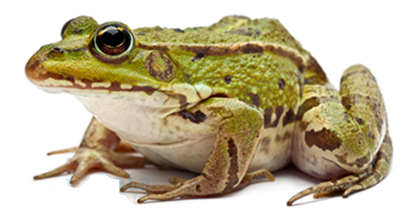
শ্রেণি-৪ : Amphibia : শীতল রক্তবিশিষ্ট উভয়চর
[গ্রিক amphi (উভয়) ও bios (জীবন)] প্রজাতি ৭৭০০টি।
লার্ভা দশায় ফুলকা ও পূর্ণাঙ্গ দশায় ফুসফুস দ্বারা শ্বসন।
দেহত্বক নগ্ন, সিক্ত ও গ্রন্থিময়, এক্টোথার্মিক।
অগ্রপদে চারটি ও পশ্চাৎপদে পাঁচটি নখরবিহীন আঙুল।
হৃৎপিণ্ড (২ অলিন্দ ও ১ নিলয়) তিন প্রকোষ্ঠ-বিশিষ্ট হলেও সাইনাস ভেনোসাস ও কোনাস আর্টারিওসাস নামক দুটি উপপ্রকোষ্ঠ থাকে।
এরা শীতল রক্তবিশিষ্ট অর্থাৎ দেহের তাপমাত্রা পরিবেশের সাথে উঠানামা করে।
জীবনচক্রে ট্যাডপোল লার্ভা বিদ্যমান।
Haplobatrachus tigerinus

Slide 21
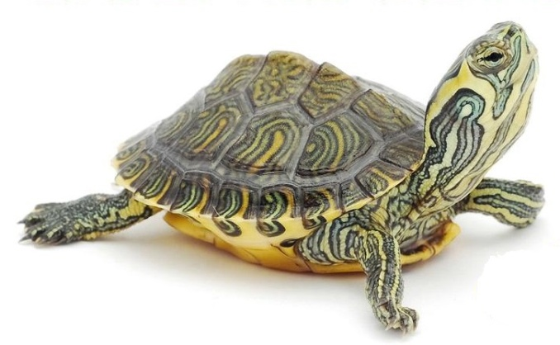
শ্রেণি-5 : Reptilia : সরীসৃপ
[ল্যাটিন reptilis (বুকে ভর দিয়ে চলা)] প্রজাতি ১০৪৫০টি।
দেহত্বক শুষ্ক, এপিডার্মাল আঁইশ বা শক্ত প্লেট দ্বারা আবৃত।
দুইজোড়া পা (সাপ ছাড়া) থাক সত্ত্বেও এর বুকে ভর দিয়ে চলাফেরা করে।
পা নখরযুক্ত ৫টি করে আঙুলবিশিষ্ট।
হৃৎপিণ্ডের নিলয় অসম্পূর্ণভাবে বিভক্ত হওয়ায় চার প্রকোষ্ঠ-বিশিষ্ট।
আড়াআড়িভাবে অবসারণী ছিদ্র (রেচন ও জনন) উপস্থিত।
অন্তঃনিষেক হওয়ায় লর্ভা দশা অনুপস্থিত।
Hemidactylus brookii

Slide 22
শ্রেণি-৬ : Aves : মহিমান্বিত সরীসৃপ
[ল্যাটিন avis (পাখি)] প্রজাতি ১০ হাজারের বেশি।
অগ্রপদ ডানায় এবং চোয়াল দন্তবিহীন চঞ্চুতে রূপান্তরিত।
দেহত্বক শুষ্ক ও পালক দিয়ে ঢাকা।
বায়ু গহ্বরপূর্ণ হালকা অস্থি ও বায়ুথলি উড়তে সাহায্য করে।
হৃৎপিণ্ড সম্পূর্ণভাবে চার প্রকোষ্ঠবিশিষ্ট।
গ্রীবা ও লেজ প্রলম্বিত এবং পায়ে নখরযুক্ত আঙুল আছে।
Passer domesticus

Slide 23
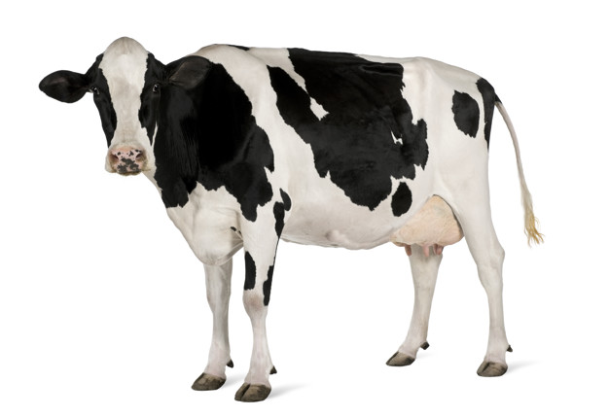
শ্রেণি-7 : Mammalia : স্তন্যপায়ী
[ল্যাটিন mammae (বুক/স্তন)] প্রজাতি প্রায় ৬ হাজার।
দেহ লোমাবৃত, যাতে স্তনগ্রন্থি ও ঘর্মগ্রন্থি রয়েছে।
বহিঃকর্ণে পিনা এবং উদর ও বক্ষগহ্বরের মাঝে মধ্যচ্ছদা।
চোয়ালে বিভিন্ন ধরনের দাঁত।
ঊষ্ণ রক্তবিশিষ্ট বা এন্ডোথার্মিক।
হৃৎপিণ্ড সম্পূর্ণভাবে চার প্রকোষ্ঠবিশিষ্ট।
রক্তের লোহিতকণিকা নিউক্লিয়াসহীন ও হিমোগ্লোবিনযুক্ত।
সন্তান প্রসব করে এবং স্তন্যদান দ্বারা অপত্য লালন করে।
Panthera tigris

Slide 24
Urochordata এবং Cephalochordata-র বৈশিষ্ট্য ও উদাহরণ লিখবে।
ক গ্রুপ
দলীয় কাজ
খ গ্রুপ
Vertebrata-র বৈশিষ্ট্য ও উদাহরণ লিখবে।

Slide 25
সকল মেরুদণ্ডীই কর্ডেট, কিন্তু সকল কর্ডেট মেরুদণ্ডী নয়
কর্ডেট প্রাণীর (পর্ব : Chordata) তিনটি অনন্য বৈশিষ্ট্য : স্থিতিস্থাপক নটোকর্ড, পৃষ্ঠীয় ফাঁপা স্নায়ুরজ্জু এবং গলবিলীয় ফুলকারন্ধ্র জীবনের যেকোনো দশায় কিংবা আজীবন পাওয়া যায়।
দুটি উপপর্ব Urochordata ও Cephalochordata (অর্থাৎ Protochordata) এর ক্ষেত্রে বৈশিষ্ট্যগুলো আজীবন পাওয়া যায়।
কিন্তু Vertebrata এর ক্ষেত্রে ভ্রূণাবস্থার নটোকর্ড পূর্ণাঙ্গ প্রাণীতে মেরুদণ্ডতে প্রতিস্থাপিত হয়। সে জন্য শুধু এরাই মেরুদণ্ডী। এছাড়া এদের স্নায়ুরজ্জুটি মস্তিষ্ক ও সুষুম্নাকাণ্ড দিয়ে প্রতিস্থাপিত হয় এবং ফুলকারন্ধ্র বন্ধ হয় ও ফুলকা বা ফুসফুসের আবির্ভাব ঘটে।
তাই বলা যায় : সকল মেরুদণ্ডই কর্ডেট (কারণ ভ্রূণাবস্থায় কর্ডাটার বৈশিষ্ট্য), কিন্তু সকল কর্ডেট মেরুদণ্ডী নয় (কারণ Urochordata ও Cephalochordata-তে নটোকর্ড মেরুদণ্ডে প্রতিস্থাপিত হয় না।
কর্ডেট = [{(Urochordata+Cephalochordata)=মেরুদণ্ডী নয়}+Vertebrata=মেরুদণ্ডী]

Slide 26
মূল্যায়ন
১. মেরদণ্ডী প্রাণীদের অধিশ্রেণি কয়টি?
(ক) ২টি (খ) ৩টি (গ) ৪টি (ঘ) ৫টি
২. Chondrichthyes শ্রেণির আঁইশ কোন ধরনের?
(ক) সাইক্লয়েড (খ) প্ল্যাকয়েড (গ) টিনয়েড (ঘ) গ্যানয়েড
৩. Amphibia শ্রেণির প্রাণীদের হৃৎপিণ্ড কয় প্রকোষ্ঠবিশিষ্ট? (ক) দুই প্রকোষ্ঠ (খ) তিন প্রকোষ্ঠ (গ) অসম্পূর্ণভাবে চার প্রকোষ্ঠ (ঘ) চার প্রকোষ্ঠ
৪. কোন শ্রেণির প্রাণীদের দেহ লোমে আবৃত? (ক) Amphibia (খ) Reptilia গ) Aves (ঘ) Mammalia

Slide 27
বাড়ির
কাজ
Aves ও Mammalia এর মধ্যে কোনটি উন্নত ও কেন লিখে আনবে।

Slide 28
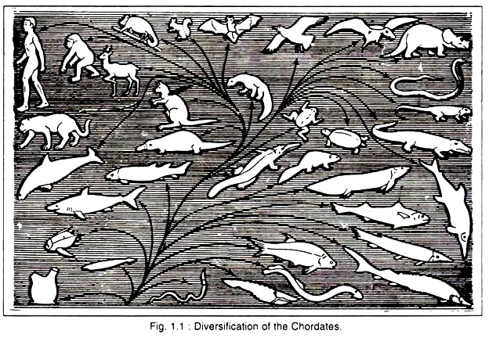
সবাইকে ধন্যবাদ

